Slide 1
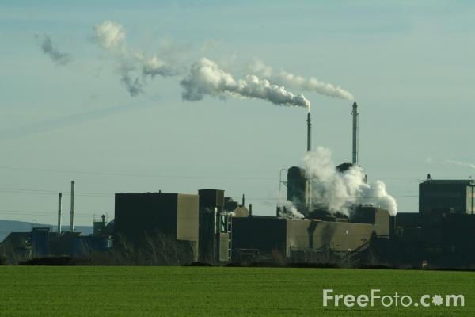
Industrija

Slide 2
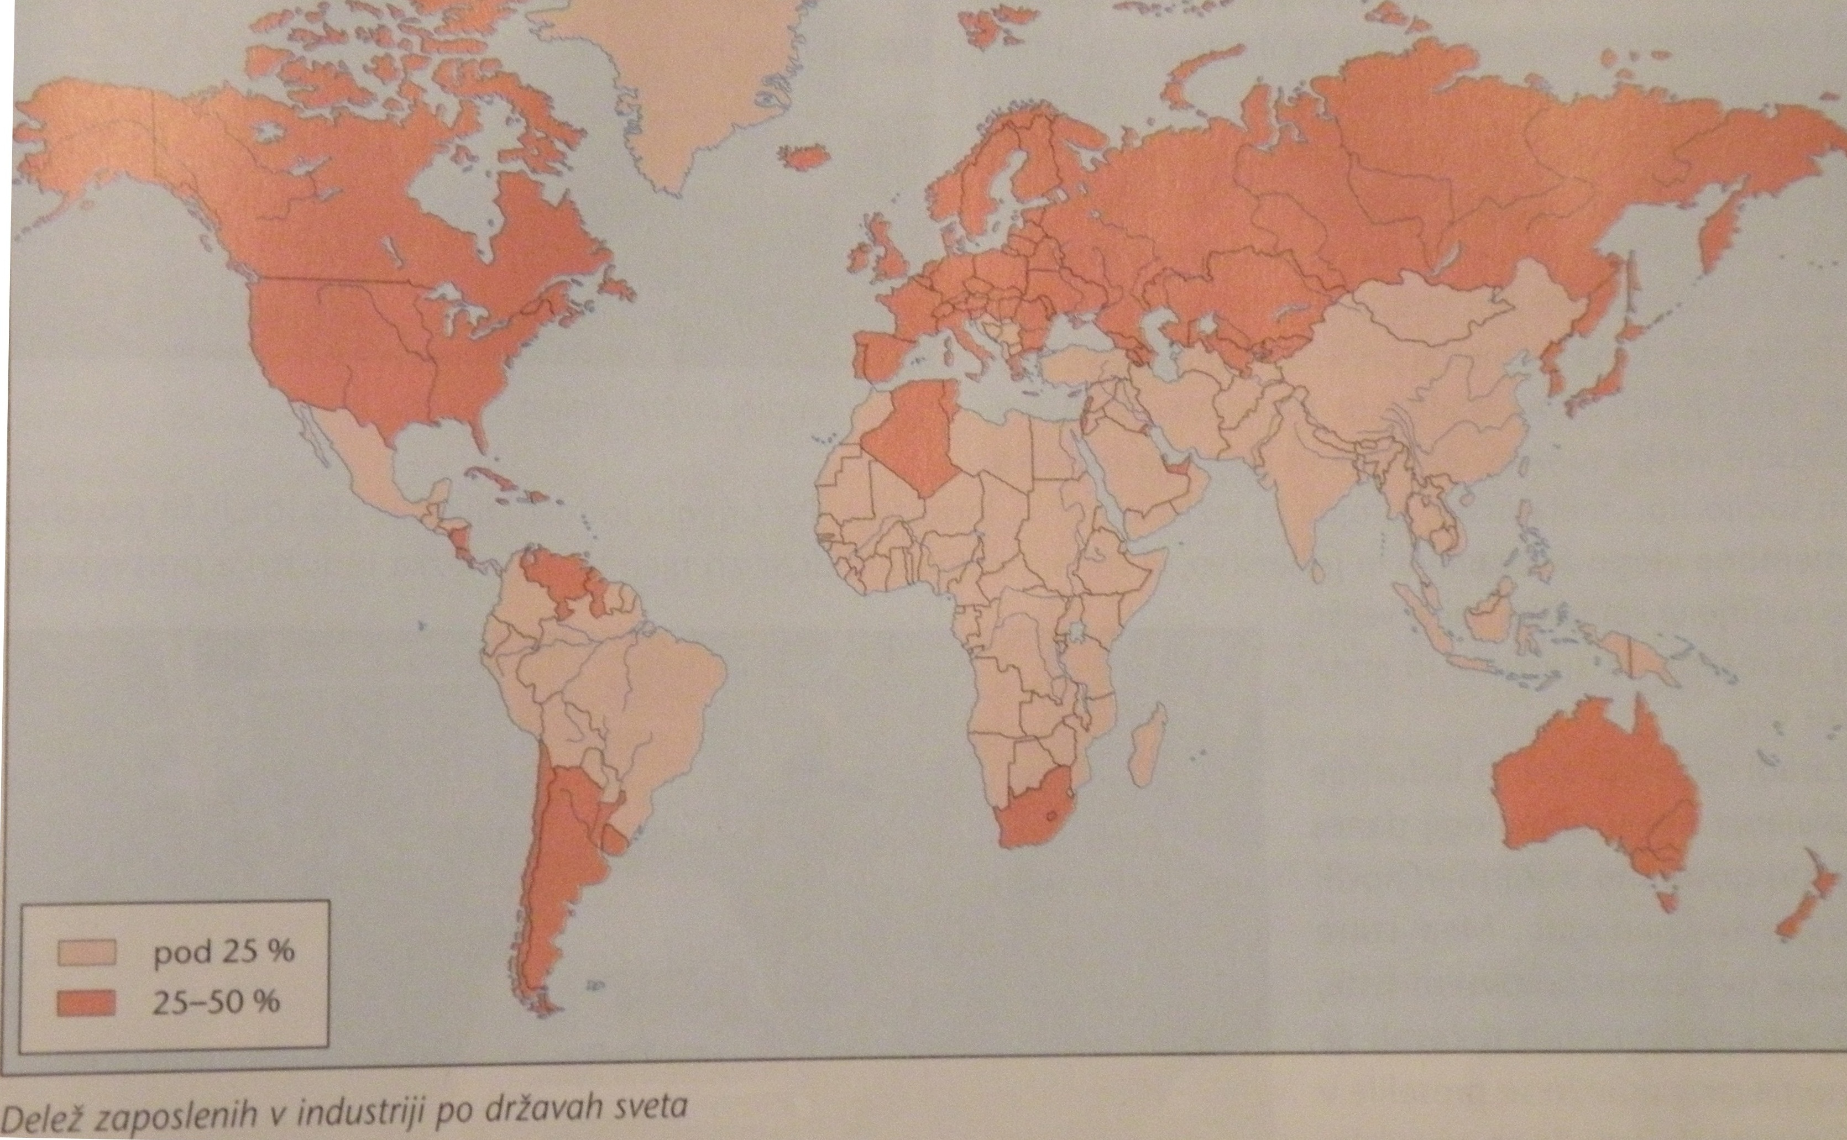
dejavnost ki strojno predeluje surovine in polizdelke v nove proizvode
najpomembnejša sekundarna gosp. proizvodnja
prvič pojavi v Angliji konec 18. st.
ind. država – kjer je industrija najpomembnejša dejavnost, ustvarja največ dobička, zaposluje največ preb. (ind. družba)

Slide 3
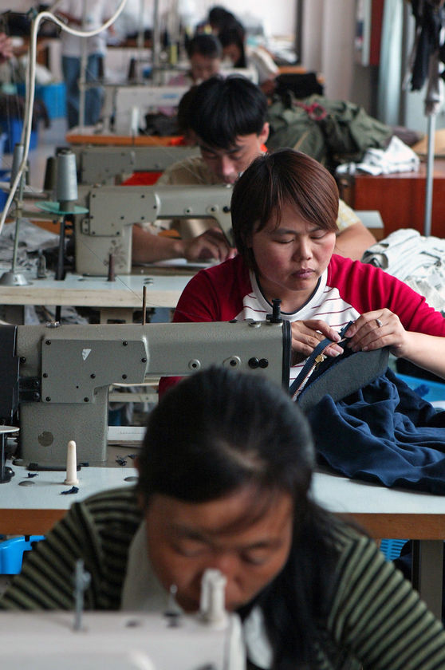
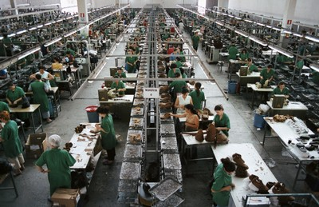
DELITEV:
lahka industrija
- sprotna potrošnja
- veliko (predvsem nekvalificirane) delovne sile
- tekstilna, živilska, lahka kemična, obutvena industrija....
- najbolj razširjena: tekstilna ind.

Slide 4
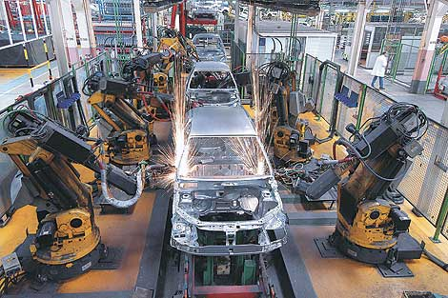
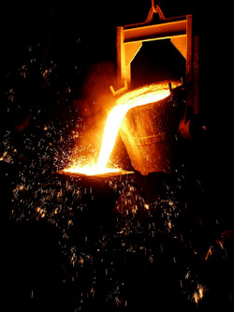
težka industrija
- predelovanje surovin, izdelovanje polizdelkov, proizvajalnih in prometnih sredstev
- veliko surovin, energije, kapitala
- metalurška, strojna, kemična težka ind.
- manj razširjena kot lahka ind.

Slide 5
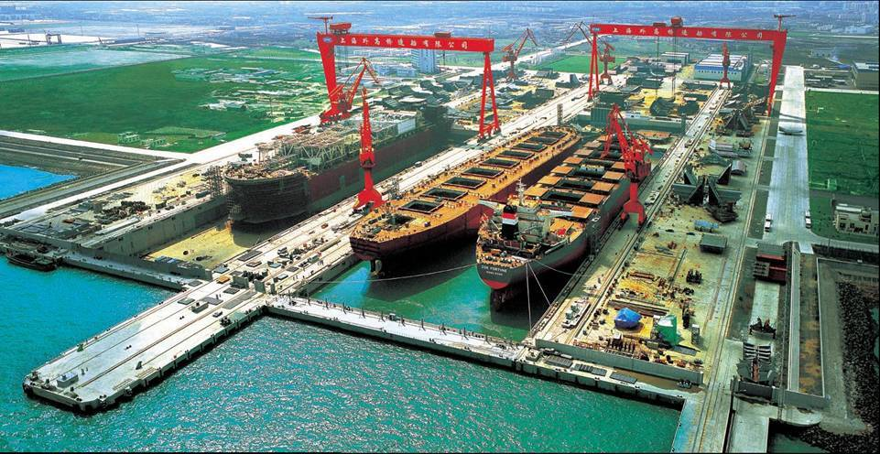
Zaradi razvoja ind. in uvajanja novih tehnologij lahko delimo tudi na:
stare panoge
- v najbolj razvitih državah večinoma propadle,
danes v manj razvitih državah
- železarstvo, ladjedelništvo, tekstilna ind.

Slide 6
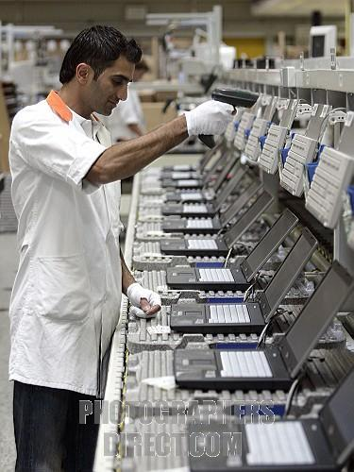
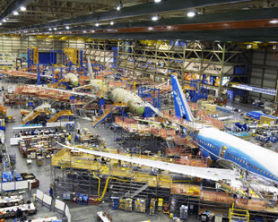
nove panoge
- predvsem v zadnjih desetletjih
- predvsem kvalificirana delovna sila
- letalska, avtomobilska, elektrotehnična industrija in
ind. izdelkov za široko potrošnjo
- industrija visoke tehnologije → veliko kapitala in znanja (zelo usposobljena delovna sila)
- ne onesnažuje okolja

Slide 7
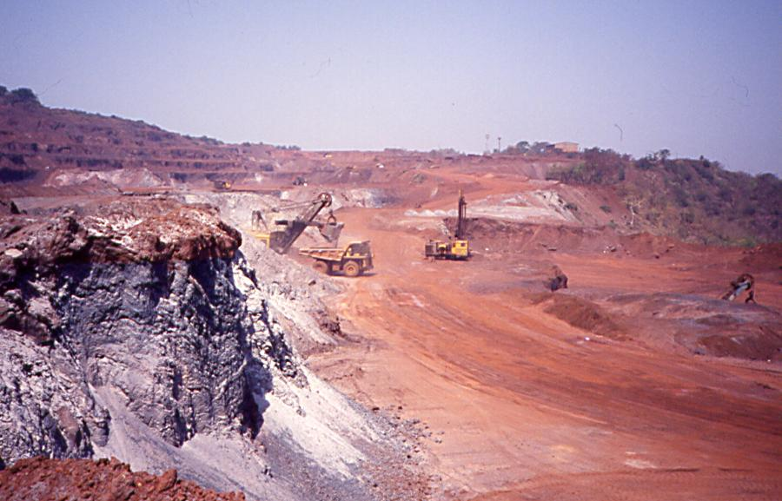
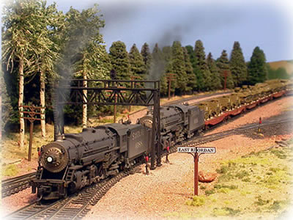
RAZMESTITVENI DEJAVNIKI INDUSTRIJE:
surovine (včasih odločilni dejavnik, danes zaradi cenejšega prevoza in manjše potrebe po surovinah, industrija manj odvisna od njih)
energijski viri (pravtako včasih pomembnejši, danes zaradi modernih naftovodov in plinovodov, ter el. omrežja manj pomembni)
transport (povzročil, da je ind. manj odvisna od surovin in energijskih virov)

Slide 8
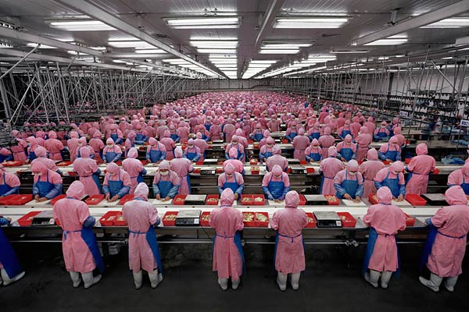
delovna sila (verjetno najpomembnejši dejavnik; stroški del. sile določajo višino dobička, številne delovno manj zahtevne ind. panoge se selijo v dele sveta s cenejšo delovno silo)
tržišče (pomemben dejavnik, oddaljenost tržišča vpliva na stroške, največja tržišča so v mestih)
kapital (mobilen dejavnik; investitor lahko preseli kapital v državo kjer se mu obeta večji dobiček; za sodobno gosp. značilen pretok kapitala prek meja)

Slide 9
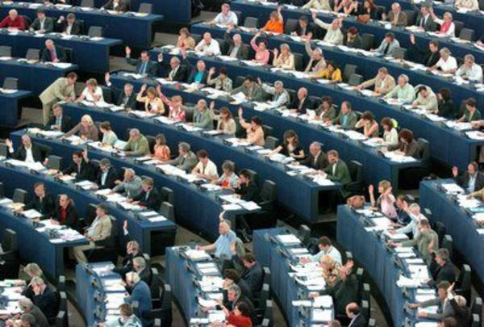
politika vlade (tuj kapital v državo da ali ne; lahko spodbujajo ali pa zavirajo razvoj industrije)
okolje (vedno bolj pomemben dejavnik, v razvitih državah višji standardi, težka ind. Se seli v manj razvite države)

Slide 10
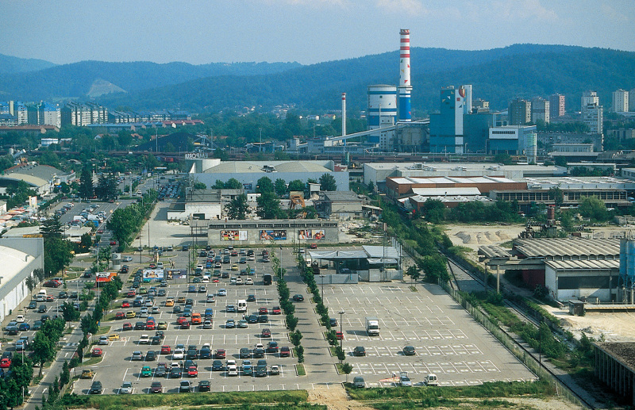
Industrijska pokrajina → kjer je industrija (prometna in energetska infrastruktura) dala pokrajini specifični videz
severovzhodni del ZDA, Z in S Evropa ter V Azija
(75% svetovne industrijske proizvodnje)
danes preobrazba industrijskih pokrajin

